Slide 1
4.1. ομοιοσταση

Slide 2
ΜΗΧΑΝΙΣΜΟΙ ΑΥΤΟΡΡΥΘΜΙΣΗΣ
Πολλές ηλεκτρικές συσκευές ρυθμίζουν τις συνθήκες λειτουργίας τους!
Το ίδιο κάνει και το ανθρώπινο σώμα !

Slide 3
Ηλεκτρικο σιδερο
Διατηρεί σταθερή τη θερμοκρασία του
Η θερμοκρασία του ελέγχεται από μια αντίσταση και έναν θερμοστάτη
Όταν η αντίσταση υπερθερμαίνεται → ο θερμοστάτης διακόπτει το ηλεκτρικό κύκλωμα και δεν περνά ηλεκτρικό ρεύμα μέσα από την αντίσταση →η θερμοκρασία επανέρχεται στην επιθυμητή
Όταν η αντίσταση κρυώσει → ο θερμοστάτης επιτρέπει τη διέλευση ηλεκτρικού ρεύματος μέσα από την αντίσταση →η θερμοκρασία επανέρχεται στην επιθυμητή

Slide 4
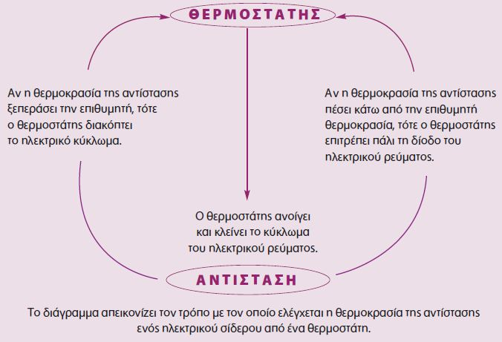

Slide 5
ομοιοσταση
Ομοιόσταση ονομάζεται η ικανότητα των ζωντανών οργανισμών να διατηρούν το εσωτερικό τους περιβάλλον(σύσταση και ποσότητα υγρών, θερμοκρασία, pH κ.ά.) σχετικά σταθερό ανεξάρτητα από τις συνθήκες που επικρατούν στο εξωτερικό τους περιβάλλον.
Για να επιτευχθεί αυτό, απαιτείται:
ενέργεια και
συντονισμός της λειτουργίας οργάνων και συστημάτων οργάνων

Slide 6
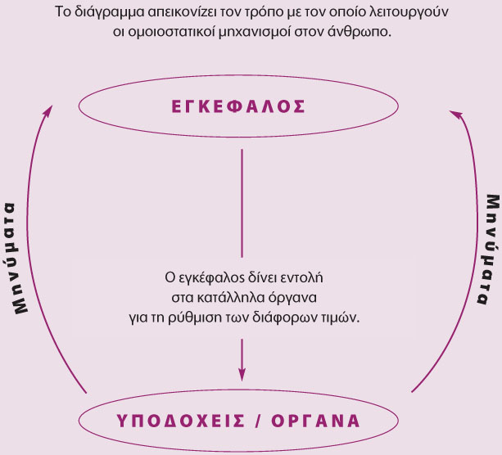

Slide 7
ΟΜΟΙΟΣΤΑΤΙΚΟΙ ΜΗΧΑΝΙΣΜΟΙ
Με τους μηχανισμούς αυτούς ρυθμίζεται η θερμοκρασία, η οξύτητα του αίματος, η συγκέντρωση γλυκόζης και αλάτων στο αίμα κ.ά.
Σε διάφορα σημεία του σώματος μας, υπάρχουν όργανα- υποδοχείς που ανιχνεύουν μεταβολές και ενημερώνουν τον εγκέφαλο. Στη συνέχεια, ο εγκέφαλος δίνει εντολές ώστε να αποκατασταθεί η ‘’ισορροπία’’ στον οργανισμό.
Το νευρικό και το ενδοκρινικό μας σύστημα ελέγχουν όλες τις λειτουργίες του οργανισμού μας.

Slide 8
ΑΠΟΤΕΛΕΣΜΑΤΑ ΟΜΟΙΟΣΤΑΤΙΚΩΝ ΜΗΧΑΝΙΣΜΩΝ
Μερικά από τα αποτελέσματα των ομοιοστατικών μηχανισμών του ανθρώπου
pH αίματος περίπου 7,4
πίεση του αίματος 12 mmHg / 8 mmHg
θερμοκρασία σώματος περίπου 37 oC.

Slide 9
ΡΥΘΜΙΣΗ Της ΘΕΡΜΟΚΡΑΣΙΑΣ (1)
Ο άνθρωπος όπως και όλα τα Θηλαστικά διατηρούν σταθερή τη θερμοκρασία του σώματός τους χάρη σε ομοιοστατικούς μηχανισμούς.
ΟΤΑΝ ΣΤΟ ΕΞΩΤΕΡΙΚΟ ΜΑΣ ΠΕΡΙΒΑΛΛΟΝ ΚΑΝΕΙ ΚΡΥΟ TOTE:
Οι σκελετικοί μύες συστέλλονται(δηλαδή τρέμουμε) και παράγεται θερμότητα
Οι ορθωτήρες μύες των τριχών ανυψώνουν τις τρίχες οπότε ανάμεσα σε αυτές παγιδεύεται ένα ‘’θερμομονωτικό’’ στρώμα αέρα
Τα αγγεία του αίματος συστέλλονται ώστε λιγότερο αίμα να βρίσκεται κοντά στην επιφάνεια του σώματος και να μην αποβάλλεται ενέργεια στο περιβάλλον
ΜΕ ΑΠΟΤΕΛΕΣΜΑ ΝΑ ΔΙΑΤΗΡΕΙΤΑΙ ΦΥΣΙΟΛΟΓΙΚΗ Η ΘΕΡΜΟΚΡΑΣΙΑ ΜΑΣ!

Slide 10
ΡΥΘΜΙΣΗ ΤΗΣ ΘΕΡΜΟΚΡΑΣΙΑΣ (2)
ΟΤΑΝ ΣΤΟ ΕΞΩΤΕΡΙΚΟ ΜΑΣ ΠΕΡΙΒΑΛΛΟΝ ΚΑΝΕΙ ΖΕΣΤΗ ΤΟΤΕ:
Οι ιδρωτοποιοί αδένες εκκρίνουν ιδρώτα που εξατμίζεται και το δέρμα μας δροσίζεται
Τα αγγεία του αίματος διαστέλλονται ώστε περισσότερο αίμα να βρίσκεται κοντά στην επιφάνεια του δέρματος και να αποβάλλεται θερμότητα στο περιβάλλον
ΜΕ ΑΠΟΤΕΛΕΣΜΑ ΝΑ ΔΙΑΤΗΡΕΙΤΑΙ ΣΤΑΘΕΡΗ Η ΘΕΡΜΟΚΡΑΣΙΑ ΜΑΣ!
Η ρύθμιση της θερμοκρασίας του σώματος μας γίνεται μέχρι κάποιο βαθμό. Ένας άνθρωπος δεν επιβιώνει για πολύ σε πολύ ακραίες περιβαλλοντικές συνθήκες!
Εξαίρεση: Όταν έχουμε πυρετό, ο οργανισμός μας επιλέγει να αυξήσει τη θερμοκρασία του ώστε να αντιμετωπίσει τους ‘’εισβολείς’’!

Slide 11
